Slide 2
Ежегодно 22 августа Россия отмечает праздник День государственного флага.
Все страны мира, все государства, существующие на земле, имеют свои флаги и гербы, которые являются отличительным знаком государства. Государственный флаг означает единство страны и его независимость от других государств.

Slide 3
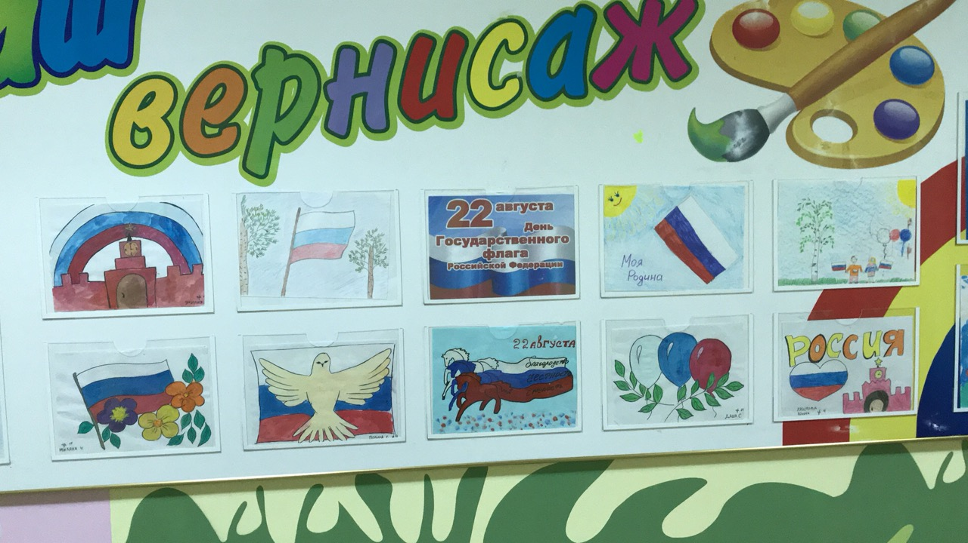
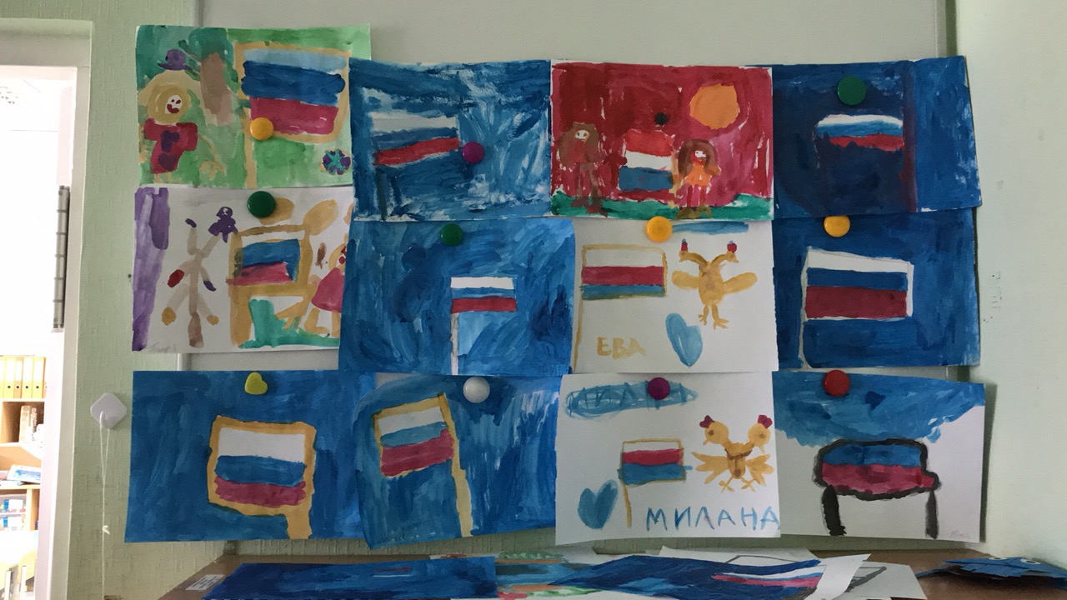
В нашей группе «Фантазеры» прошел День флага Р.Ф. очень интересно .Мы по участвовали в выставке рисунков в детском саду, провели беседу «История флага», провели рисование «Наш флаг».

Slide 4
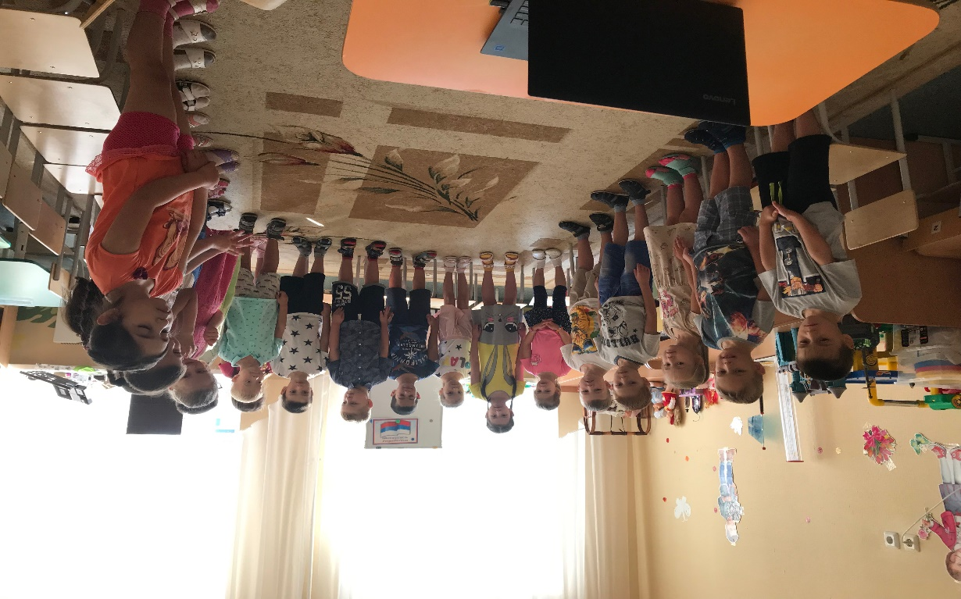
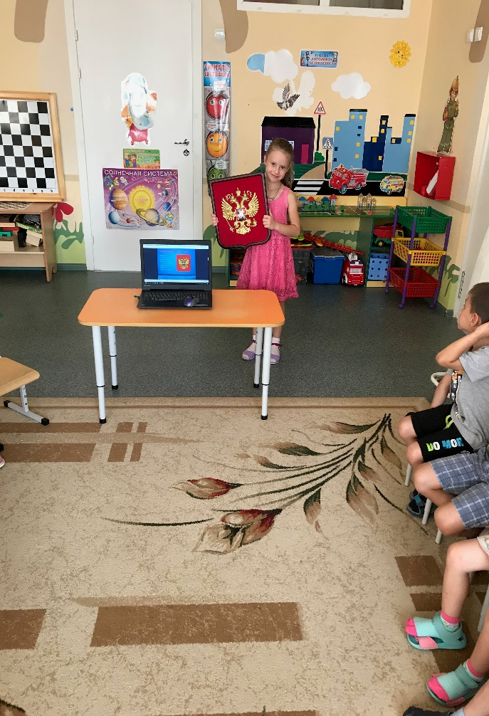
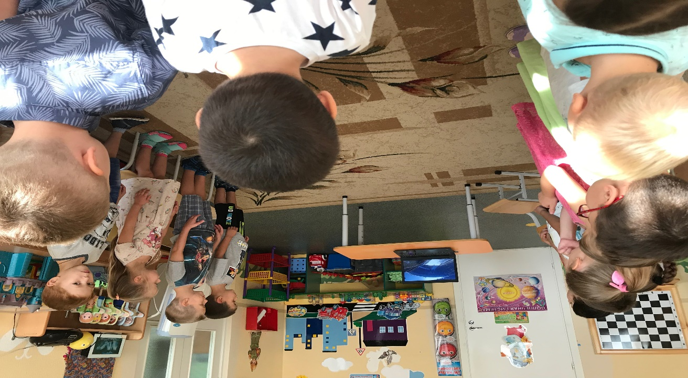
Детям было показана презентация «Символы России».
Дети прослушали и спели гимн России.

Slide 5
Вот он, флаг и герб Российской
Федерации, символ единства и
независимости нашего народа.

Slide 6
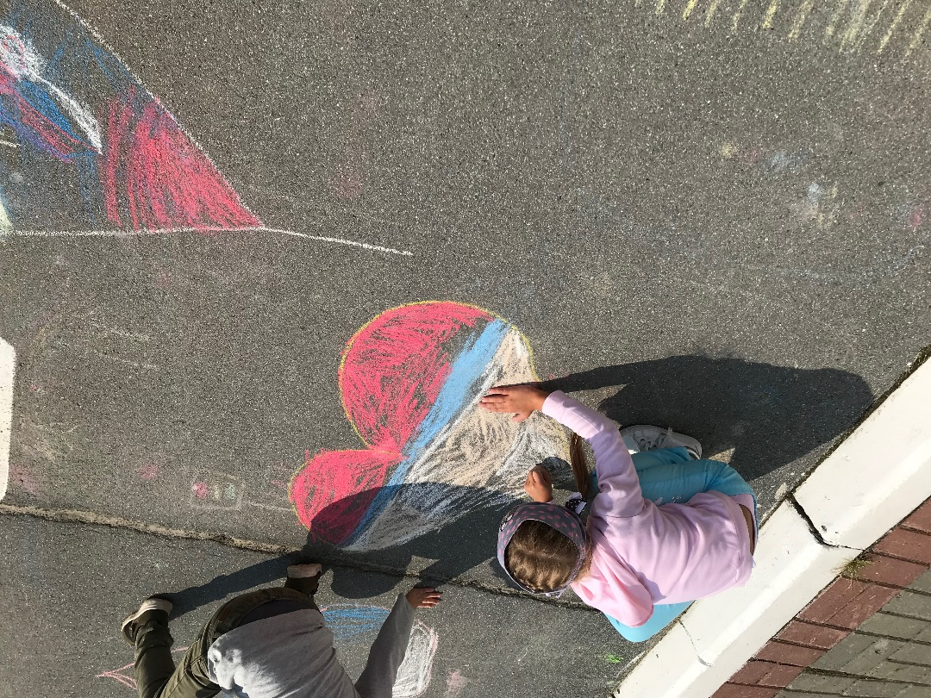
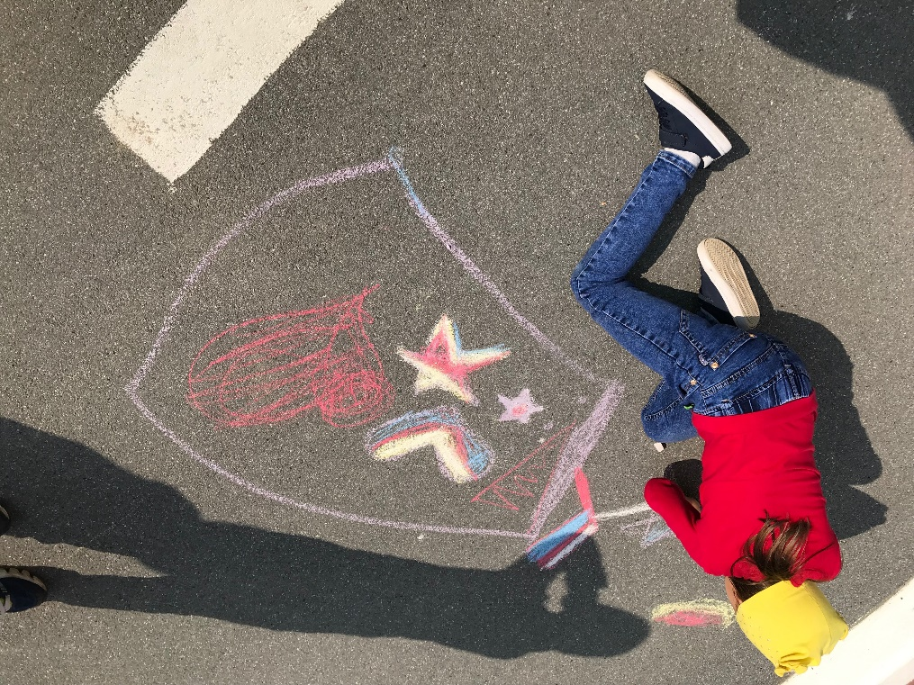
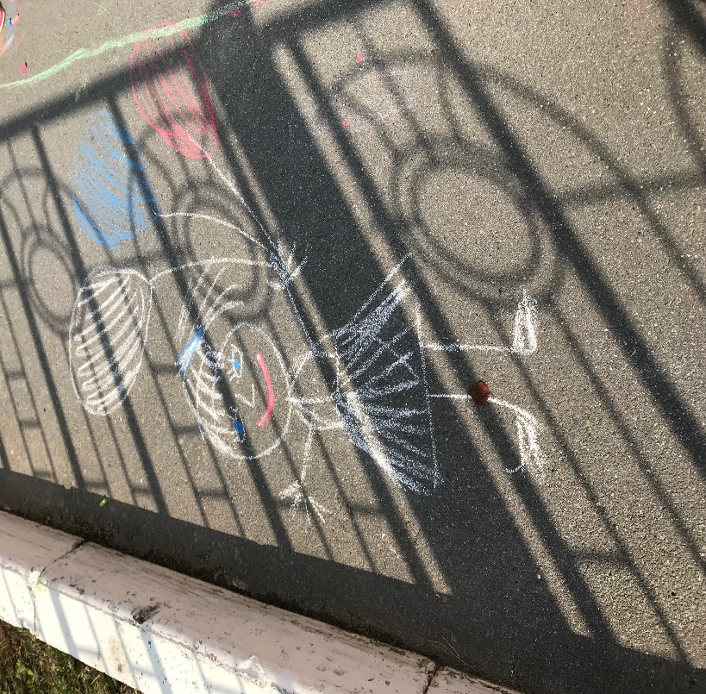
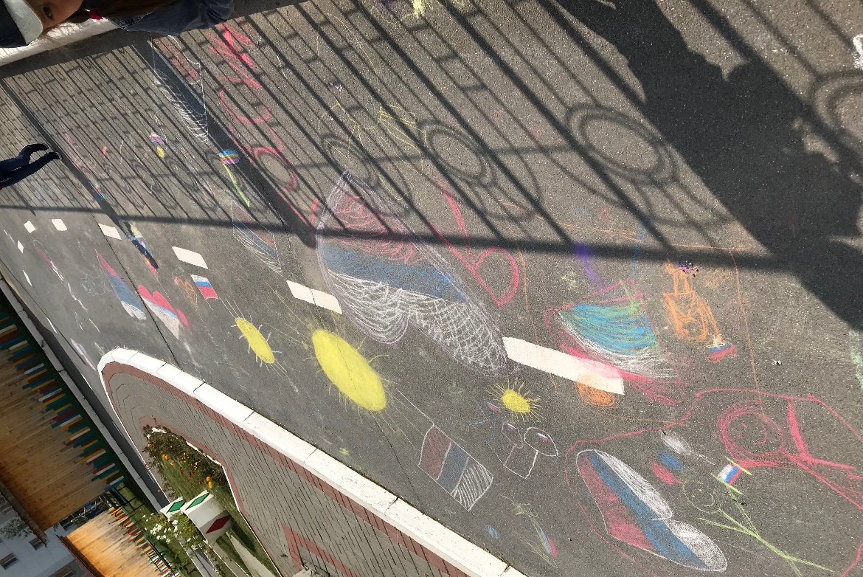
На улице провели конкурс рисунков между группами. Дети очень все постарались и рисунки получились очень красивые.

Slide 8
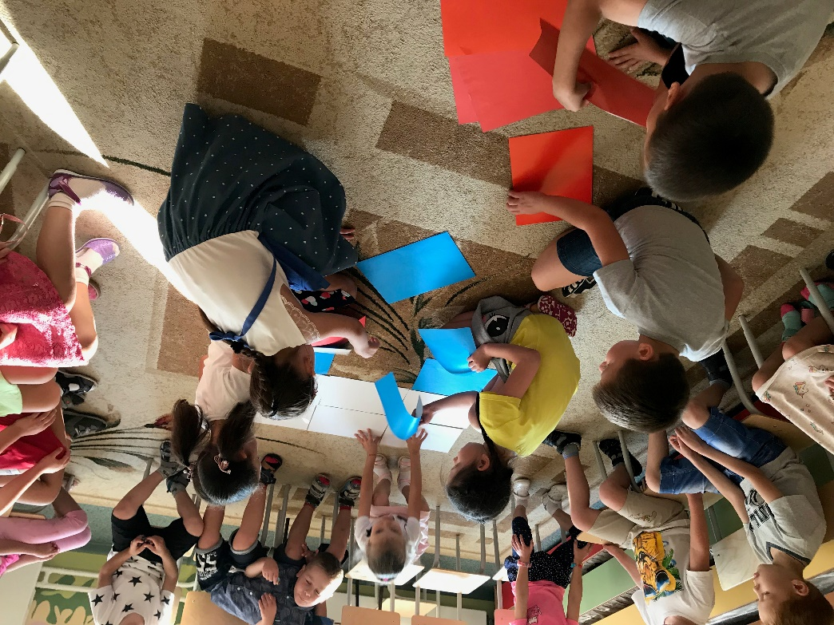
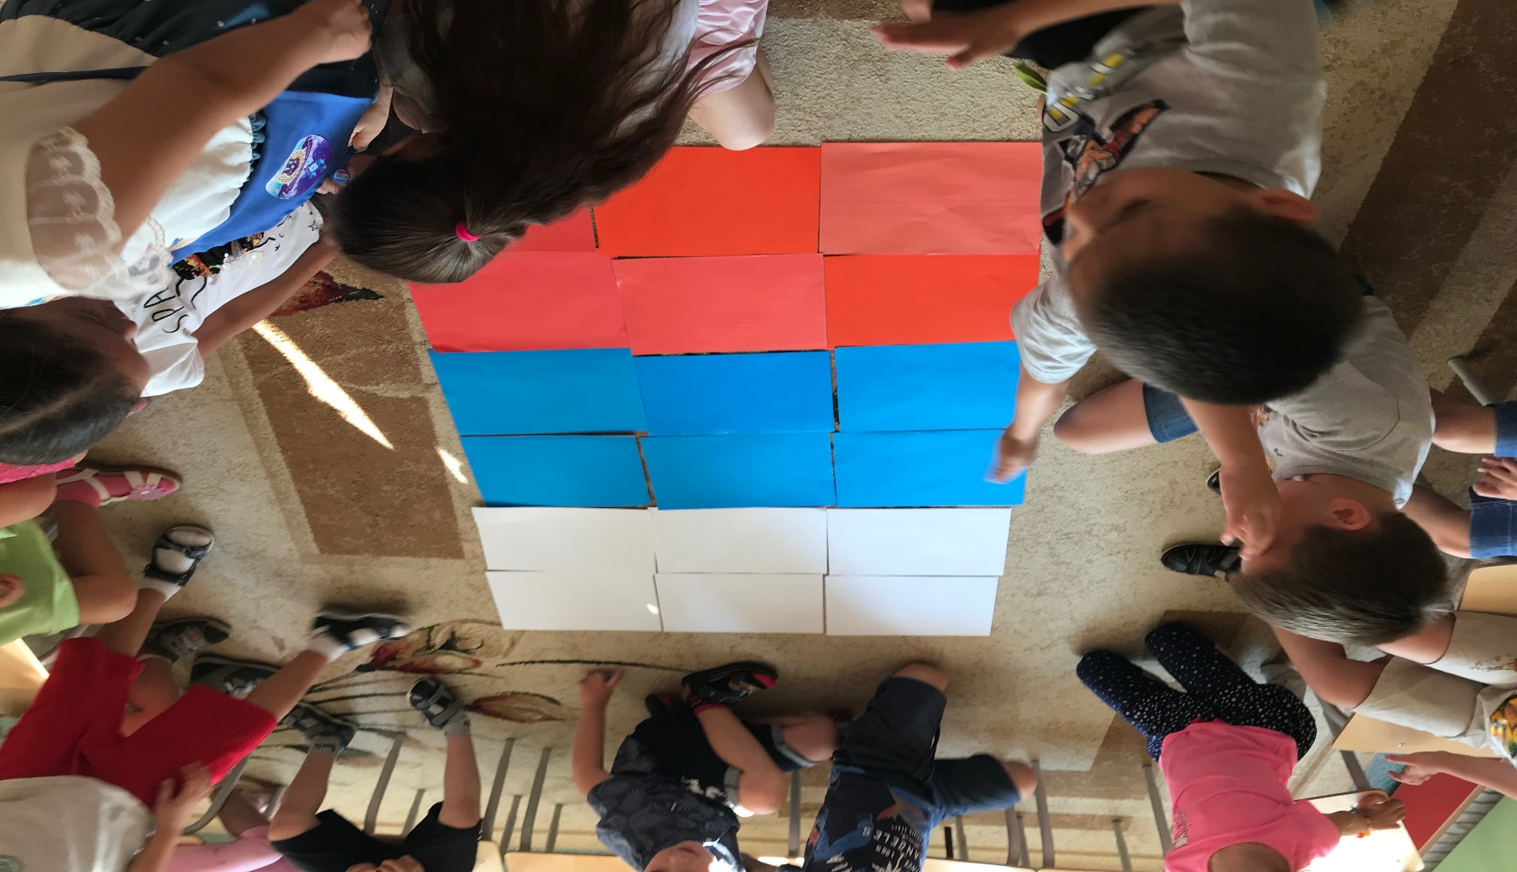
В заключении поиграли
в игру «Собери флаг»

Slide 9
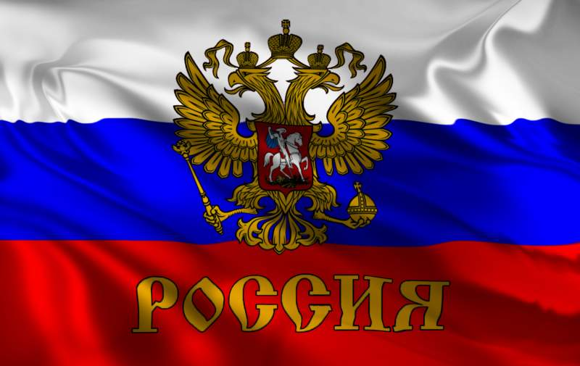
Спасибо за внимание.

